Slide 1
第13章 Spring MVC的高级
功能
《Java EE企业级应用开发教程（SSM）（第2版）》

Slide 2
学习目标/Target
了解异常处理机制
熟悉Spring MVC异常的统一处理
了解拦截器的作用，并掌握自定义拦截器的使用
掌握文件上传和文件下载操作

Slide 3
章节概述/ Summary
使用Spring MVC可以很灵活地完成数据的绑定和响应，极大的简化了Java Web的开发。但Spring MVC提供的便利不仅仅如此，使用Spring MVC还可以很便捷地完成项目中的异常处理、自定义拦截器以及文件上传和下载等高级功能。本章将对Spring MVC提供的这些高级功能进行讲解。

Slide 4
目录/Contents
01
异常处理
02
拦截器
03
文件上传和下载

Slide 5
13.1
异常处理

Slide 6

13.1.1 简单异常处理器
先定一个小目标！
先定一个小目标！
了解简单异常处理器，能够说出简单异常处理器如何使用

Slide 7
13.1.1 简单异常处理器
HandlerExceptionResolver接口
如果希望对Spring MVC中所有异常进行统一处理，可以使用Spring MVC提供的异常处理器HandlerExceptionResolver接口。Spring MVC内部提供了HandlerExceptionResolver的实现类SimpleMappingExceptionResolver。它实现了简单的异常处理，通过该实现类可以将不同类型的异常映射到不同的页面，当发生异常的时候，实现类根据发生的异常类型跳转到指定的页面处理异常信息。实现类也可以为所有的异常指定一个默认的异常处理页面，当应用程序抛出的异常没有对应的映射页面，则使用默认页面处理异常信息。

Slide 8
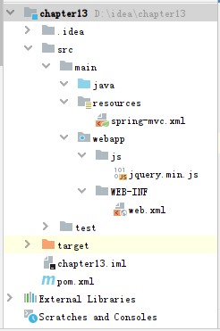
13.1.1 简单异常处理器
下面通过一个案例演示SimpleMappingExceptionResolver对异常的统一处理，案例具体实现步骤如下所示。在IDEA中创建一个名称为chapter13的Maven Web项目，并在项目chapter13中搭建好Spring MVC运行所需的环境。需要注意的是，如无特殊说明，本章节的所有案例都将在chapter13项目中开发和运行，chapter13项目的目录结构如图所示。
STEP 01

Slide 9

13.1.1 简单异常处理
src\main\java目录下，创建一个名称为com.itheima.controller的包。在包中创建ExceptionController类，ExceptionController类的具体代码如下所示。
STEP 02
@Controller
public class ExceptionController {
// 抛出空指针异常
@RequestMapping("showNullPointer")
public void showNullPointer() {
ArrayList<Object> list = new ArrayList<>();
System.out.println(list.get(2)); }
// 抛出IO异常省略，抛出算术异常省略
}

Slide 10
13.1.1 简单异常处理
程序执行文件ExceptionController.java中的任意一个方法时，都会抛出异常。在异常发生时，如果要跳转到指定的处理页面，则需要在Spring MVC的配置文件spring-mvc.xml中使用SimpleMappingExceptionResolver指定异常和异常处理页面的映射关系。Spring MVC配置文件的部分配置如下所示。
STEP 03
<!--配置静态资源的访问映射，此配置中的文件，将不被前端控制器拦截 -->
<mvc:resources mapping="/js/**" location="/js/" />
<!-- 注入 SimpleMappingExceptionResolver--><bean class=
"org.springframework.web.servlet.handler.SimpleMappingExceptionResolver">
<!-- 定义特殊处理的异常，类名或完全路径名作为key，对应的异常页面名作为值-->
<property name="exceptionMappings">
<props><prop key="java.lang.NullPointerException">
nullPointerExp.jsp</prop><prop key="IOException">IOExp.jsp</prop>
</props></property></bean>

Slide 11
13.1.1 简单异常处理
在文件spring-mvc.xml中，已经指定了异常类别对应的异常处理页面，接下来创建这些异常处理页面。在此不对异常处理页面做太多处理，只在页面中展示对应的异常信息。
STEP 04
<! -- 这里只展示nullPointerExp.jsp页面-- >
<%@ page contentType="text/html;charset=UTF-8" language="java" %>
<html>
<head><title>空指针异常处理页面</title></head>
<body>
空指针异常处理页面-----${exp}
</body>
</html>

Slide 12
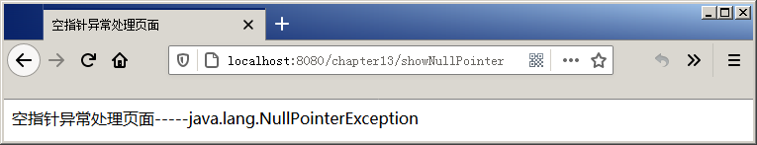
13.1.1 简单异常处理
启动chapter13项目，在浏览器中访问地址http://localhost:8080/chapter13/showNullPointer，程序将执行showNullPointer()方法。方法执行后页面显示效果如图所示。
从图中所示的信息可以看出，程序在抛出异常时，会跳转到异常类型对应的异常处理页面中。如果抛出的异常没有在Spring MVC的配置文件中指定对应的异常处理页面，那么程序会跳转到指定的默认异常处理页面。
STEP 05

Slide 13
13.1.2 自定义异常处理器
先定一个小目标！
先定一个小目标！
了解自定义异常处理器，能够说出自定义异常处理器如何使用

Slide 14
13.1.2 自定义异常处理器
resolveException()方法
除了使用SimpleMappingExceptionResolver进行异常处理，还可以自定义异常处理器统一处理异常。通过实现HandlerExceptionResolver接口，重写异常处理方法resolveException()来定义自定义异常处理器。当Handler执行并且抛出异常时，自定义异常处理器会拦截异常并执行重写的resolveException()方法，该方法返回值是ModelAndView类型的对象，可以在ModelAndView对象中存储异常信息，并跳转到异常处理页面。

Slide 15
13.1.2 自定义异常处理器
接下来通过一个案例演示自定义异常处理器分类别处理自定义异常和系统自带的异常，案例具体实现步骤如下所示。在src\main\java目录，创建一个路径为com.itheima.exception的包，并在包中创建自定义异常类MyException。
STEP 01
public class MyException extends Exception {
private String message; // 异常信息
public MyException(String message) {
super(message);
this.message = message; }
@Override
public String getMessage() {return message;}
public void setMessage(String message) {this.message = message;}
}

Slide 16
13.1.2 自定义异常处理器
修改文件ExceptionController.java，在ExceptionController类中，新增方法addData()用于抛出自定义异常，addData()方法的具体代码如下所示。
STEP 02
@RequestMapping("addData")
public void addData() throws MyException {
throw new MyException("新增数据异常！");
}

Slide 17
13.1.2 自定义异常处理器
在com.itheima.controller包下，创建名称为MyExceptionHandler的自定义异常处理器。在MyExceptionHandler类中重写resolveException()方法，用于判断当前异常是自定义异常还是系统自带的异常，根据异常的种类不同，resolveException()方法返回不同的异常信息。使用自定义异常处理器，需要先将自定义异常处理器注册到Spring MVC中。MyExceptionHandler类的部分代码如下所示。
STEP 03
// 只列举了if...else的内容
if (ex instanceof MyException) {//自定义异常，将异常信息直接返回
msg=ex.getMessage();
} else {// 如果是系统的异常，从堆栈中获取异常信息
Writer out = new StringWriter(); PrintWriter s = new PrintWriter(out);
ex.printStackTrace(s);
String sysMsg = out.toString();// 系统真实异常信息
msg="网络异常！"; // 向客户隐藏真实的异常信息，仅发送提示信息
}

Slide 18
13.1.2 自定义异常处理器
在src\main\webapp目录下，创建一个名称为error.jsp的文件，用作异常处理页面。本案例不对异常处理页面进行过多处理，只将异常信息打印在页面上。
STEP 04
<%@ page contentType="text/html;charset=UTF-8" language="java" %>
<html>
<head><title>异常处理页面</title></head>
<body>
${msg}
</body>
</html>

Slide 19
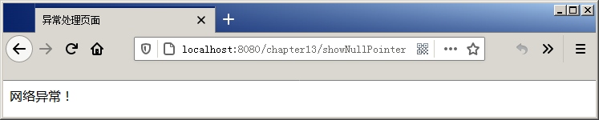
13.1.2 自定义异常处理器
启动chapter13项目，在浏览器中访问地址http://localhost:8080/chapter13/showNullPointer，程序将执行showNullPointer()方法，方法执行后页面显示效果如图所示。
STEP 05

Slide 20
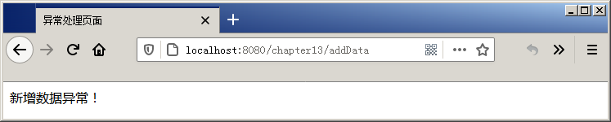
13.1.2 自定义异常处理器
在浏览器中访问地址http://localhost:8080/chapter13/addData，程序将执行addData()方法，方法执行后页面显示效果如图所示。
从图中所示的页面显示效果可以得出，如果Handler执行时抛出的是自定义异常，异常处理页面打印自定义异常的异常信息；如果Handler执行时抛出的是系统自带的异常，异常处理页面统一打印“网络异常”。异常处理器对不同类型的异常进行区别处理。
STEP 06

Slide 21
13.1.3 异常处理注解
先定一个小目标！
先定一个小目标！
了解异常处理注解，能够知道如何在程序中使用异常处理注解

Slide 22
13.1.3 异常处理注解
@ControllerAdvice注解的作用
从Spring 3.2开始，Spring 提供了一个新注解@ControllerAdvice， @ControllerAdvice有以下两个作用。
注解作用在类上时可以增强Controller，对Controller中被@RequestMapping注解标注的方法加一些逻辑处理。
@ControllerAdvice注解结合方法型注解@ExceptionHandler，可以捕获Controller中抛出的指定类型的异常，从而实现不同类型的异常统一处理。

Slide 23
13.1.3 异常处理注解
接下来通过一个案例演示使用注解实现异常的分类处理，具体实现步骤如下所示。
在com.itheima.controller包下，创建名称为ExceptionAdvice的异常处理器。ExceptionAdvice类中定义2个处理不同异常的方法，其中doMyException()方法用来处理Handler执行时抛出的自定义异常， doOtherException()方法用来处理Handler执行时抛出的系统异常。
STEP 01
@ControllerAdvice
public class ExceptionAdvice { // 处理MyException类型的异常
@ExceptionHandler(MyException.class)
public ModelAndView doMyException(MyException ex) throws IOException {
ModelAndView modelAndView = new ModelAndView();
modelAndView.addObject("msg", ex.getMessage());
modelAndView.setViewName("error.jsp"); return modelAndView;
} // 处理Exception类型的异常doOtherException()省略
}

Slide 24
13.1.3 异常处理注解
启动chapter13项目，在浏览器中访问地址http://localhost:8080/chapter13/showNullPointer，程序将执行showNullPointer()方法，方法执行后页面显示效果如图所示。
STEP 02

Slide 25
13.1.3 异常处理注解
在浏览器中访问地址http://localhost:8080/chapter13/addData，程序将执行addData()方法，方法执行后页面显示效果如图所示。
从步骤2和步骤3所示的页面显示效果可以得出，使用@ControllerAdvice注解和@ExceptionHandler注解实现的异常分类处理，效果和上一节使用自定义异常处理器一样。
STEP 03

Slide 26
13.2
拦截器

Slide 27
13.2.1 拦截器概述
先定一个小目标！
先定一个小目标！
了解拦截器概述，能够说出定义拦截器的方式有哪两种

Slide 28
13.2.1 拦截器概述
什么是拦截器
拦截器（Interceptor）是一种动态拦截Controller方法调用的对象，它可以在指定的方法调用前或者调用后，执行预先设定的代码。拦截器作用类似于Filter（过滤器），但是它们的技术归属和拦截内容不同。Filter采用Servlet技术，拦截器采用Spring MVC技术；Filter会对所有的请求进行拦截，拦截器只针对Spring MVC的请求进行拦截。

Slide 29
13.2.1 拦截器概述
拦截器的定义方式
在Spring MVC 中定义一个拦截器非常简单，常用的拦截器定义方式有以下两种。
第一种方式是通过实现HandlerInterceptor 接口定义拦截器。
第二种方式是通过继承HandlerInterceptor 接口的实现类HandlerInterceptorAdapter，定义拦截器。
上述两种方式的区别在于，直接实现HandlerInterceptor接口需要重写HandlerInterceptor接口的所有方法；而继承HandlerInterceptorAdapter类的话，允许只重写想要回调的方法。

Slide 30
13.2.1 拦截器概述
自定义拦截器示例
下面通过实现HandlerInterceptor接口自定义拦截器，自定义拦截器的代码如下所示。
public class CustomInterceptor implements HandlerInterceptor {
@Override
public boolean preHandle(HttpServletRequest request,
HttpServletResponse response, Object handler)throws Exception {return false;}
@Override
public void postHandle(HttpServletRequest request, HttpServletResponse response,
Object handler, ModelAndView modelAndView) throws Exception {}
@Override
public void afterCompletion(HttpServletRequest request,
HttpServletResponse response, Object handler, Exception ex) throws Exception{}}

Slide 31
13.2.1 拦截器概述
preHandler()方法
preHandler()方法用于对程序进行安全控制、权限校验等，它会在控制器方法调用前执行。preHandler()方法的参数request是请求对象，response是响应对象，handler是被调用的处理器对象。
preHandler()方法的返回值为bool类型，表示是否中断后续操作。当返回值为true时，表示继续向下执行；当返回值为false时，整个请求就结束了，后续的所有操作都会中断（包括调用下一个拦截器和控制器类中的方法执行等）。

Slide 32
13.2.1 拦截器概述
postHandle()方法
postHandle()方法用于对请求域中的模型和视图做出进一步的修改，它会在控制器方法调用之后且视图解析之前执行。
postHandle()方法的前2个参数和preHandler()方法的前2个参数一样，分别是请求对象和响应对象。如果处理器执行完成有返回结果，可以通过第3个参数modelAndView读取和调整返回结果对应的数据与视图信息。

Slide 33
13.2.1 拦截器概述
afterCompletion()方法
afterCompletion()方法可以完成一些资源清理、日志信息记录等工作，它会在整个请求完成后执行，即视图渲染结束之后执行。
postHandle()方法的前2个参数和preHandler()方法的前2个参数一样，分别是请求对象和响应对象。第3个参数ex是异常对象，如果处理器执行过程中出现异常，会将异常信息封装在该异常对象中，可以在afterCompletion()方法中针对异常情况进行单独处理。需要注意的是，只有在preHandler()方法的返回值为true时，postHandle()方法和afterCompletion()方法才会按上述执行规则执行。

Slide 34
13.2.2 拦截器的配置
先定一个小目标！
先定一个小目标！
掌握拦截器的配置，能够在程序中进行自定义拦截器的配置

Slide 35
13.2.2 拦截器的配置
配置自定义拦截器
要使自定义的拦截器生效，还需要在Spring MVC的配置文件中进行配置。配置代码如下所示。
<mvc:interceptors><!-- 配置拦截器 -->
<!--拦截所有请求-->
<bean class="com.itheima.interceptor.MyInterceptor1"/>
<mvc:interceptor>
<mvc:mapping path="/**"/> <!-- 配置拦截器作用的路径 -->
<mvc:exclude-mapping path=""/>!-- 配置不需要拦截器作用的路径 -->
<!-- 对匹配路径的请求才进行拦截-->
<bean class="com.itheima.interceptor.MyInterceptor2" />
</mvc:interceptor></mvc:interceptors>

Slide 36
13.2.2 拦截器的配置
配置自定义拦截器代码分析
在上述代码中，<mvc:interceptors>元素使用2种方式配置了拦截器，其中，使用子元素<bean>声明的拦截器，将会对所有的请求进行拦截；而使用<mvc:interceptor>元素声明的拦截器，会对指定路径下的请求进行拦截。
<mvc:interceptor>元素的子元素<mvc:mapping>通过path属性配置拦截器作用的路径。如上述代码中path的属性值为“/**”，表示拦截所有路径。如果有不需要拦截的请求，可以通过<mvc:exclude-mapping>元素进行配置。需要注意的是，<mvc:interceptor>中的子元素必须按照上述代码的配置顺序进行编写，即<mvc:mapping … />→<mvc:exclude-mapping … />→<bean … />的顺序，否则文件会报错。

Slide 37
13.2.3 拦截器的执行流程
先定一个小目标！
先定一个小目标！
掌握拦截器的执行流程，能够在程序中理解拦截器的整个执行流程

Slide 38
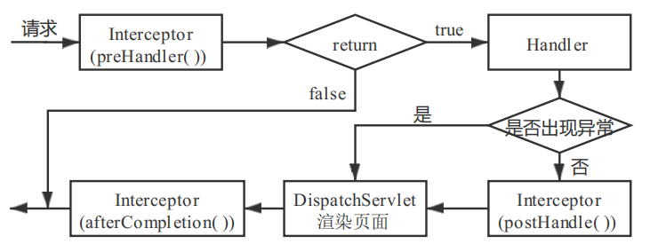
13.2.3 拦截器的执行流程
单个拦截器的执行流程
如果在项目中只定义了一个拦截器，单个拦截器的执行流程如图所示。

Slide 39
13.2.3 拦截器的执行流程
单个拦截器的执行流程分析
从单个拦截器的执行流程图中可以看出，程序收到请求后，首先会执行拦截器中的preHandle()方法，如果preHandle()方法返回的值为false，则将中断后续所有代码的执行。
如果preHandle()方法的返回值为true，则程序会继续向下执行Handler的代码。当Handler执行过程中没有出现异常时，接着会执行拦截器中的postHandle()方法。postHandle()方法执行后会通过DispatcherServlet向客户端返回响应，并且在DispatcherServlet处理完请求后，执行拦截器中的afterCompletion()方法；如果Handler执行过程中出现异常，将跳过拦截器中的postHandle()方法，直接由DispatcherServlet渲染异常页面返回响应，最后执行拦截器中的afterCompletion()方法。

Slide 40
13.2.3 拦截器的执行流程
下面通过一个案例演示单个拦截器的执行流程，案例具体实现步骤如下所示。在chapter13项目的com.itheima.controller包下，创建名称为HelloController的控制器类，在HelloControlle类中定义2个方法，其中hello()方法用于正常处理客户端的请求，exp()方法被调用时产生异常。
STEP 01
@Controller
public class HelloController {
@RequestMapping("hello")
public String hello() {
System.out.println("HelloController...Hello"); return "success.jsp";}
@RequestMapping("exp")
public String exp(){
System.out.println(1/0);
return "success.jsp";}
}

Slide 41
13.2.3 拦截器的执行流程
在src\main\java目录下，创建一个路径为com.itheima.interceptor的包，并在包中创建实现HandlerInterceptor接口的拦截器MyInterceptor。在MyInterceptor类中重写的3个方法内编写输出语句来验证方法的执行情况。MyInterceptor类部分代码如下所示。
STEP 02
public class MyInterceptor implements HandlerInterceptor {
@Override
public boolean preHandle(HttpServletRequest request,
HttpServletResponse response, Object handler) {
System.out.println("MyInterceptor...preHandle");
//对拦截的请求进行放行处理
return true;
}
// postHandle()方法和afterCompletion()方法，省略
}

Slide 42
13.2.3 拦截器的执行流程
Spring MVC的配置文件spring-mvc.xml中添加MyInterceptor拦截器的配置，具体配置如下所示。
在spring-mvc.xml中使用<mvc:interceptors>元素的子元素<bean>来配置拦截器，配置的拦截器会拦截所有映射到Handler的请求。
STEP 03
<!-- 配置拦截器 -->
<mvc:interceptors>
<!--使用bean直接定义在<mvc:interceptors>下面的拦截器将拦截所有请求-->
<bean class="com.itheima.interceptor.MyInterceptor"/>
</mvc:interceptors>

Slide 43
13.2.3 拦截器的执行流程
在src\main\webapp目录下，创建一个名称为success.jsp的文件，文件HelloController.java
中hello()方法执行后跳转到success.jsp页面。success.jsp具体代码如下所示。
STEP 04
<%@ page contentType="text/html;charset=UTF-8" language="java" %>
<html>
<head><title>执行成功页面</title></head>
<body>
Handler执行成功
</body>
</html>

Slide 44
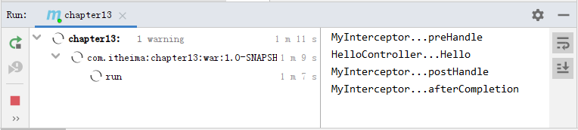
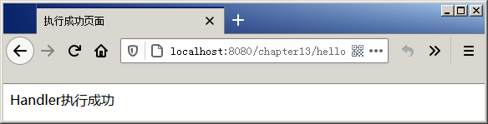
13.2.3 拦截器的执行流程
启动chapter13项目，在浏览器中访问地址http://localhost:8080/chapter13/hello，程序将执行hello()方法，方法执行后控制台打印信息如图所示。
控制台打印上图的信息之后，页面跳转到success.jsp页面，页面显示效果如图所示。
从上面两图所示的信息可以看出，程序先执行了拦截器中的preHandle()方法，然后成功执行了控制器中的hello()方法，接着执行了拦截器中的postHandle()方法，然后页面跳转到success.jsp，最后执行了拦截器的afterCompletion()方法。
STEP 05

Slide 45
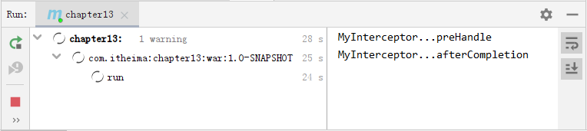
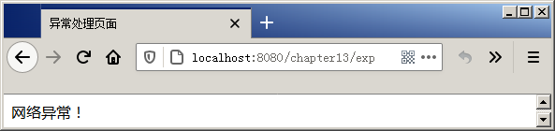
13.2.3 拦截器的执行流程
接下来验证，当Handler执行出现异常时，拦截器方法的执行顺序。 启动chapter13项目，在浏览器中访问地址为http://localhost:8080/chapter13/exp，此时，程序将执行exp()方法，方法执行后控制台打印信息如图所示。
控制台打印上图的信息之后，页面跳转到error.jsp页面，页面显示效果如图所示。
从上面两图所示的信息可以看出，程序先执行了拦截器中的preHandle()方法，然后执行了拦截器的afterCompletion()方法。这是因为访问的地址映射到exp()方法，执行exp()方法时出现异常，由于程序中设置了异常处理器，DispatchServlet会渲染对应的异常处理页面进行页面转跳，程序跳过了拦截器postHandler()方法的执行。
STEP 06

Slide 46
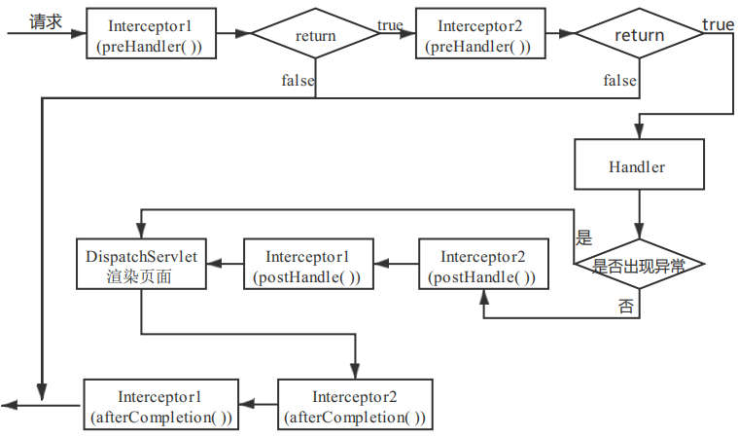
13.2.3 拦截器的执行流程
多个拦截器的执行流程
在大型的企业级项目中，可能会定义很多拦截器来实现不同的功能。假设项目中配置了顺序为Interceptor1、Interceptor2的两个拦截器，多个拦截器的执行流程如图所示。

Slide 47
13.2.3 拦截器的执行流程
多个拦截器的执行流程分析
从多个拦截器的执行流程图中可以看出，当有程序中配置了多个拦截器时，拦截器中的preHandle()方法会按照配置文件中拦截器的配置顺序执行，而拦截器中的postHandle()方法和afterCompletion()方法则会按照拦截器的配置顺序的相反顺序执行。

Slide 48
13.2.3 拦截器的执行流程
下面在单个拦截器案例的基础上新增一个拦截器，来演示多个拦截器的执行，具体步骤如下。在com.itheima.interceptor包中，新增拦截器MyInterceptor2，MyInterceptor2和MyInterceptor一样，也是HandlerInterceptor接口的实现类，在MyInterceptor2中也要重写HandlerInterceptor接口的3个方法。
STEP 01
public class MyInterceptor2 implements HandlerInterceptor {
@Override
public boolean preHandle(HttpServletRequest request,
HttpServletResponse response, Object handler) {
System.out.println("MyInterceptor2...preHandle");
// 对拦截的请求进行放行处理
return true;
}
// postHandle()和afterCompletion()方法省略
}

Slide 49
13.2.3 拦截器的执行流程
在Spring MVC配置文件springmvc-config.xml中的<mvc:interceptors>元素内，新增拦截器MyInterceptor2，<mvc:interceptors>元素内的配置代码具体如下所示。
STEP 02
<!-- 配置拦截器 -->
<mvc:interceptors>
<!-- 拦截器1 -->
<bean class="com.itheima.interceptor.MyInterceptor"/>
<!-- 拦截器2 -->
<bean class="com.itheima.interceptor.MyInterceptor2"/>
</mvc:interceptors>

Slide 50
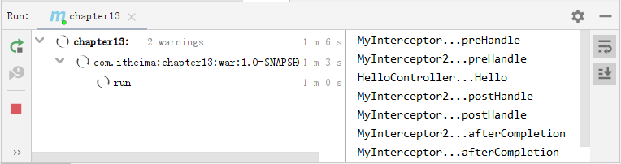
13.2.3 拦截器的执行流程
启动chapter13项目，在浏览器中访问地址http://localhost:8080/chapter13/hello，此时，程序将执行文件HelloController.java中的hello()方法，方法执行后控制台打印信息如图所示。
控制台输出上图所示的信息后，页面跳转到success.jsp页面，页面显示效果如图所示。
从上面两图所示的信息可以看出，程序先按两个拦截器的配置顺序，依次执行了两个拦截器中的preHandle()方法；然后成功执行了控制器中的hello()方法；接着按两个拦截器配置顺序的相反顺序，依次执行了两个拦截器中的postHandle()方法；然后页面跳转到success.jsp；最后按两个拦截器配置的相反顺序，依次执行了两个拦截器的afterCompletion()方法。
STEP 03

Slide 51
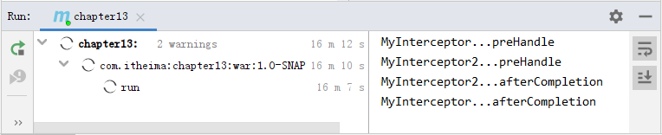
13.2.3 拦截器的执行流程
接下来验证，当Handler执行出现异常时，多个拦截器的执行流程。启动chapter13项目，在浏览器中访问地址http://localhost:8080/chapter13/exp，此时，程序将执行文件HelloController.java中的exp()方法，方法执行后控制台打印信息如图所示。
控制台输出上图所示的信息后，页面跳转到error.jsp页面，页面显示效果如图所示。
从上面两图所示的信息可以看出，程序先按两个拦截器的配置顺序，依次执行了两个拦截器中的preHandle()方法；然后按两个拦截器配置的相反顺序，依次执行了两个拦截器的afterCompletion()方法。这是因为执行控制器中的exp()方法时出现异常，由于程序中设置了异常处理器，DispatchServlet会渲染对应的异常处理页面进行页面转跳，跳过了拦截器的postHandler()方法的执行。
STEP 04

Slide 52
13.2.4 案例：后台系统登录验证
先定一个小目标！
先定一个小目标！
掌握后台系统登录验证，能够在程序中实现一个后台系统登录验证的案例

Slide 53
13.2.4 案例：后台系统登录验证
案例要求
本案例主要是对用户登录状态的验证，只有登录成功的用户才可以访问系统中的资源。为了保证后台系统的页面不能被客户直接请求访问，本案例中所有的页面都存放在项目的WEB-INF 文件夹下，客户需要访问相关页面时，需要在服务器端转发到相关页面。如果没有登录系统而直接访问系统首页，拦截器会将请求拦截，并转发到登录页面，同时在登录页面中给出提示信息。如果用户登录时提交的用户名或密码错误，也会在登录页面给出相应的提示信息。当已登录的用户在系统页面中单击“退出”链接时，系统同样会回到登录页面。

Slide 54
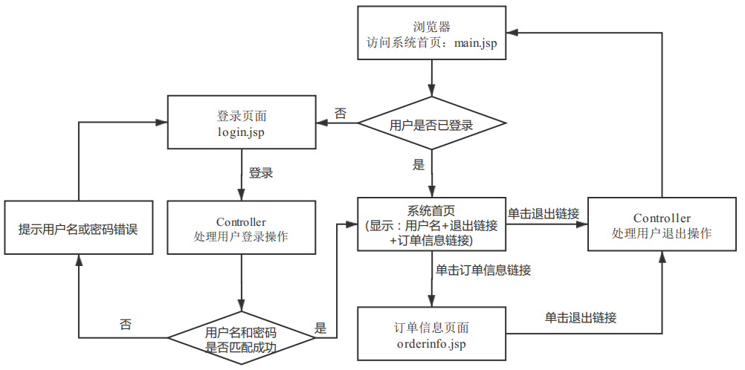
13.2.4 案例：后台系统登录验证
后台系统登录验证的流程图

Slide 55
13.2.4 案例：后台系统登录验证
了解了案例的验证规则，接下来就在项目中实现后台系统登录验证，具体实现步骤如下所示。
在src\main\java目录下，创建一个路径为com.itheima.pojo的包，并在包中创建User类。在User类中，声明username和password属性，分别表示用户名和密码，并定义了每个属性的getter/setter方法。
STEP 01
public class User {
private String username; //用户名
private String password; //用户密码
// 省略getter/setter方法
}

Slide 56
13.2.4 案例：后台系统登录验证
在com.itheima.controller包中，创建控制器类UserController，并在该类中定义跳转到系统首页、跳转到登录页面、跳转到订单信息页面、用户登录和用户退出五个方法。UserController类的部分代码如下所示。
STEP 02
@Controller
public class UserController {
// 跳转到系统首页，跳转到登录页面，跳转到订单信息页面，用户登录省略
@RequestMapping("/logout")
public String logout(HttpSession session) {// 用户退出
session.invalidate(); // 清除Session
return "redirect:tologin"; // 退出登录后重定向到登录页面
}
}

Slide 57
13.2.4 案例：后台系统登录验证
在com.itheima.interceptor包中，创建拦截器LoginInterceptor，在重写的preHandle()方法中对请求进行拦截。首先判断当前请求是否是用户登录的相关请求，如果是则放行。如果不是用户登录的相关请求，接着判断Session中是否存储了用户信息。如果Session中存储了用户信息，则表明用户当前已经成功登录，对当前请求放行。否则跳转到登录页面。LoginInterceptor类中的if...else代码如下所示。
STEP 03
// 对用户登录的相关请求，放行
if(uri.indexOf(“/login")>=0) { return true; }
HttpSession session = request.getSession();
// 如果用户是已登录状态，放行
if(session.getAttribute(“USER_SESSION")!=null) { return true; }
// 其他情况都直接跳转到登录页面
request.setAttribute("msg", "您还没有登录，请先登录！");
request.getRequestDispatcher("/WEB-INF/jsp/login.jsp")
.forward(request,response);

Slide 58
13.2.4 案例：后台系统登录验证
在Spring MVC配置文件spring-mvc.xml中配置包扫描、注解驱动、视图解析器、拦截器和静态资源访问映射，具体配置如下所示。
STEP 04
<!-- 配置创建 spring 容器要扫描的包 -->
<context:component-scan basepackage="com.itheima.controller"/>
<mvc:annotation-driven/> <!-- 配置注解驱动 -->
<!-- 配置视图解析器 --><bean class=
"org.springframework.web.servlet.view.InternalResourceViewResolver">
<property name="prefix" value="/WEB-INF/jsp/"/>
<property name="suffix" value=".jsp"/></bean>
<mvc:interceptors> <!-- 配置拦截器 -->
<bean class="com.itheima.interceptor.LoginInterceptor"/>
</mvc:interceptors>
<!--配置静态资源的访问映射，此配置中的文件，将不被前端控制器拦截 -->
<mvc:resources mapping="/js/**" location="/js/"/>

Slide 59
13.2.4 案例：后台系统登录验证
在WEB-INF文件下创建名称为jsp的文件夹用于存放本案例的所有页面。在jsp文件夹中创建名称为main.jsp文件作为系统首页。在main.jsp中展示当前登录的用户名、用户退出页面的超链接和订单信息页面的超链接。
STEP 05
<%@ page language="java" contentType="text/html; charset=UTF-8"
pageEncoding="UTF-8"%>
<html><head><title>后台系统</title></head>
<body>
<li>您好:${ USER_SESSION.username }</li>
<li><a href=“${ pageContext.request.contextPath }/logout">退
</a></li>
<li><a href="${ pageContext.request.contextPath }/orderinfo">
订单信息</a></li>
</body></html>

Slide 60
13.2.4 案例：后台系统登录验证
在路径为WEB-INF\jsp的文件夹下，创建一个登录页面login.jsp，login.jsp中编写一个用于提交用户登录信息的表单。
STEP 06
<%@ page language="java" contentType="text/html; charset=UTF-8"
pageEncoding="UTF-8"%>
<html><head><title>用户登录</title></head><body>
<form action="${pageContext.request.contextPath }/login"
method="POST"><div>${msg}</div>
用户名：<input type="text" name="username"/><br/>
密&nbsp;&nbsp;码：
<input type="password" name="password"/><br/>
<input type="submit" value="登录"/>
</form></body></html>

Slide 61
13.2.4 案例：后台系统登录验证
在路径为WEB-INF\jsp的文件夹下，创建一个订单信息页面orderinfo.jsp，orderinfo.jsp用于展示订单信息。
STEP 07
<%@ page language="java" contentType="text/html; charset=UTF-8
"pageEncoding="UTF-8"%>
<html><head><title>订单信息</title></head><body>
您好:${ USER_SESSION.username }
<a href="${ pageContext.request.contextPath }/logout">退出</a>
<table border="1" width="80%">
<tr align="center"><td colspan="2" >订单id:D001</td></tr>
<tr align="center"><td>商品Id</td><td>商品名称</td></tr>
<tr align="center"><td>P001</td><td>三文鱼</td></tr>
<tr align="center"><td>P002</td><td>红牛</td></tr>
</table></body></html>

Slide 62
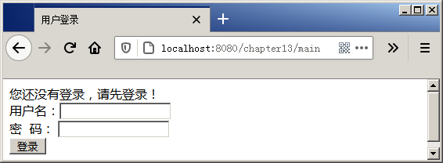
13.2.4 案例：后台系统登录验证
启动chapter13项目，在浏览器中访问系统首页，访问路径为http://localhost:8080/chapter13/main。系统首页效果如图所示。
STEP 08

Slide 63
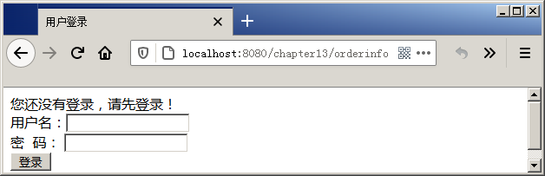
13.2.4 案例：后台系统登录验证
在浏览器中访问订单信息页面，访问路径为http://localhost:8080/chapter13/orderinfo。未登录访问订单信息页面显示效果如图所示。
从步骤8和步骤9的图可以看出来，两次访问都显示用户登录界面。表明当用户没有登录时，访问系统的资源都会跳转到登录页面，并且显示登录提示信息。
STEP 09

Slide 64
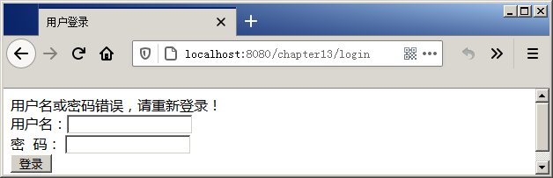
13.2.4 案例：后台系统登录验证
在步骤9所示的表单中，不填写任何用户信息，直接单击左下角的“登录”按钮，页面显示效果如图所示。
从上图所示的页面显示效果可以看出，系统提示用户重新登录。当用户登录时，如果填写的用户信息不正确，页面会重新跳转回登录页面，并且显示登录错误提示信息。
STEP 10

Slide 65
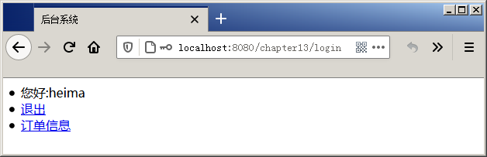
13.2.4 案例：后台系统登录验证
在步骤10所示的表单中，用户名输入框中填写heima，密码输入框中填写123456，然后单击左下角的“登录”按钮，页面进行跳转，跳转页面如图所示。
STEP 11

Slide 66
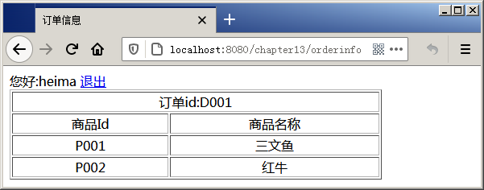
13.2.4 案例：后台系统登录验证
STEP 12
在步骤11所示的页面中，单击“订单信息”超链接，页面显示效果如图所示。
从图中所示的页面信息可以看出，当用户登录成功后，再访问系统中的资源会被拦截器放行。

Slide 67
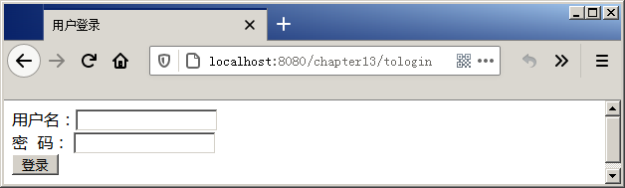
13.2.4 案例：后台系统登录验证
STEP 13
在步骤12所示的页面中，单击“退出”超链接，页面显示效果如图所示。
从图中页面显示效果可以看出，当用户退出登录后，页面跳转回用户登录页面。至此，后台系统登录验证案例全部完成。

Slide 68
13.3
文件上传和下载

Slide 69
13.3.1 文件上传
先定一个小目标！
先定一个小目标！
掌握文件上传操作，能够在程序中实现文件上传的功能

Slide 70
13.3.1 文件上传
文件上传表单的满足条件
大多数文件上传都是通过表单形式提交给后台服务器，因此，要实现文件上传功能，就需要提供一个文件上传的表单，并且该表单必须满足以下3个条件。
form表单的method属性设置为post。
form表单的enctype属性设置为multipart/form-data。
提供<input type="file" name="filename" />的文件上传输入框。

Slide 71
13.3.1 文件上传
文件上传表单的示例代码
文件上传表单的示例代码如下。
上述代码中的文件上传表单除了满足了必须的3个条件之外，还在文件上传输入框中增加了一个HTML5中的新属性multiple。如果文件上传输入框中使用了multiple属性，则在上传文件时，可以同时选择多个文件进行上传，即可实现多文件上传。
<form action="uploadUrl" method="post" enctype="multipart/form-data" >
<input type="file" name="filename" multiple="multiple" />
<input type="submit" value="文件上传" />
</form>

Slide 72
13.3.1 文件上传
MultipartResolver接口
当客户端提交的form表单中enctype属性为multipart/form-data时，浏览器会采用二进制流的方式来处理表单数据，服务器端会对请求中上传的文件进行解析处理。
Spring MVC为文件上传提供了直接的支持，这种支持是通过MultipartResolver（多部件解析器）对象实现的。MultipartResolver是一个接口，可以使用MultipartResolver的实现类CommonsMultipartResolver来完成文件上传工作。

Slide 73
13.3.1 文件上传
MultipartResolver接口的使用
在Sring MVC中使用MultipartResolver接口非常简单，只需要在配置文件中定义MultipartResolver接口的Bean即可，具体配置方式如下。
<bean id="multipartResolver" class=
"org.springframework.web.multipart.commons.CommonsMultipartResolver">
<!-- 设置请求编码格式，必须与JSP中的pageEncoding属性一致，默认为ISO-8859-1 -->
<property name="defaultEncoding" value="UTF-8" />
<!-- 设置允许上传文件的最大值为2M，单位为字节 -->
<property name="maxUploadSize" value="2097152" />
</bean>

Slide 74
13.3.1 文件上传
<property>元素
<property>元素可以配置文件解析器类CommonsMultipartResolver的如下属性。
maxUploadSize：上传文件最大值（以字节为单位）。
maxInMemorySize：缓存中的最大值（以字节为单位）。
defaultEncoding：默认编码格式。
resolveLazily：推迟文件解析，以便在Controller中捕获文件大小异常。

Slide 75

13.3.1 文件上传
配置CommonsMultipartResolver时指定Beanid
因为初始化MultipartResolver时，程序会在BeanFactory中查找名称为multipartResolver的MultipartResolver实现类，如果没有查找到对应名称的MultipartResolver实现类，将不提供多部件解析处理。所以在配置CommonsMultipartResolver时必须指定该Bean的id为multipartResolver。

Slide 76
13.3.1 文件上传
CommonsMultipartResolver如何实现上传功能
CommonsMultipartResolver并未自主实现文件上传下载对应的功能，而是在内部调用了Apache Commons FileUpload的组件，所以使用Spirng MVC的文件上传功能，需要在项目中导入Apache Commons FileUpload组件的依赖，即commons-fileupload依赖和commons-io依赖。由于commons-fileupload依赖会自动依赖commons-io，所以可以只在项目的pom.xml文件中引入如下依赖。
<dependency>
<groupId>commons-fileupload</groupId>
<artifactId>commons-fileupload</artifactId>
<version>1.4</version>
</dependency>

Slide 77
13.3.1 文件上传
CommonsMultipartResolver如何实现上传功能
当完成文件上传表单和文件上传解析器的配置后，就可以在Controller中编写上传文件的方法。在Spring MVC中，上传文件的方法编写十分简单，其代码如下所示。
@Controller
public class FileUploadController {
@RequestMapping("/fileUpload ")
public String fileUpload(MultipartFile file) {
if (!file.isEmpty()) {// 保存上传的文件，filepath为保存的目标目录
file.transferTo(new File(filePath))return "uploadSuccess";}
return "uploadFailure";}}

Slide 78
13.3.1 文件上传
MultipartFile接口的常用方法
方法声明 | 功能描述
byte[] getBytes() | 将文件转换为字节数组形式
String getContentType() | 获取文件的内容类型
InputStream getInputStream() | 读取文件内容，返回一个InputStream流
String getName() | 获取多部件form表单的参数名称
String getOriginalFilename() | 获取上传文件的初始化名
long getSize() | 获取上传文件的大小，单位是字节
boolean isEmpty() | 判断上传的文件是否为空
void transferTo(File file) | 将上传文件保存到目标目录下

Slide 79
13.3.2 文件下载
先定一个小目标！
先定一个小目标！
掌握文件下载操作，能够在程序中实现文件下载的功能

Slide 80
13.3.2 文件下载
什么是文件下载
文件下载就是将文件服务器中的文件传输到到本机上。进行文件下载时，为了不以客户端默认的方式处理返回的文件，可以在服务器端对所下载的文件进行相关的配置。配置的内容包括返回文件的形式、文件的打开方式、文件的下载方式和响应的状态码。其中，文件的打开方式可以通过响应头Content-Disposition的值来设定，文件的下载方式可以通过响应头Content-Type中设置的MIME类型来设定。

Slide 81
13.3.2 文件下载
使用ResponseEntity对象进行文件下载
使用ResponseEntity对象进行文件下载的示例代码如下所示。
@RequestMapping("/download")
public ResponseEntity<byte[]> fileDownload(HttpServletRequest request,String filename) throws Exception{
String path = request.getServletContext().getRealPath("/upload/");// 下载文件所在路径
File file = new File(path+File.separator+filename); // 创建文件对象
HttpHeaders headers = new HttpHeaders(); // 设置消息头
headers.setContentDispositionFormData(“attachment”, filename);// 打开文件
headers.setContentType(MediaType.APPLICATION_OCTET_STREAM); // 下载返回的文件数据
return new ResponseEntity<byte[]>(FileUtils.readFileToByteArray(file),
headers,HttpStatus.OK); // 使用ResponseEntity对象封装返回下载数据
}

Slide 82
13.3.2 文件下载
示例代码分析
上面示例中，设置响应头信息中的MediaType代表的是Interner Media Type（即互联网媒体类型），也叫做MIME类型，MediaType.APPLICATION_OCTET_STREAM的值为application/octet-stream，即表示以二进制流的形式下载数据。HttpStatus类型代表的是Http协议中的状态，示例中的HttpStatus.OK表示200，即服务器已成功处理了请求。

Slide 83
13.3.3 案例：文件上传和下载
先定一个小目标！
先定一个小目标！
掌握文件上传和下载的操作，能够在程序中实现案例功能

Slide 84
13.3.3 案例：文件上传和下载
案例的功能需求
接下来将文件上传和下载的相关知识结合起来，实现一个文件上传和下载的案例。在实现案例之前，首先分析案例的功能需求。本案例要实现的功能为，将文件上传到项目的文件夹下，文件上传成功后将上传的文件名称记录到一个文件中，并将记录的文件列表展示在页面，单击文件列表的链接实现文件下载。

Slide 85
13.3.3 案例：文件上传和下载
实现文件上传和下载案例的思路
搭建文件上传和下载的环境。
实现文件上传功能。
实现获取文件列表功能。
编写文件上传和下载页面。
实现文件下载。

Slide 86
13.3.3 案例：文件上传和下载
接下来按照分析思路实现文件上传和下载，具体步骤如下所示。搭建文件上传和下载的环境：在项目的pom.xml中引入commons-fileupload的依赖，具体代码如下所示。
在Spring MVC的配置文件spring-mvc.xml中配置多部件解析器，具体配置如下所示。
STEP 01
<dependency>
<groupId>commons-fileupload</groupId>
<artifactId>commons-fileupload</artifactId>
<version>1.4</version>
</dependency>
<bean id="multipartResolver" class=
"org.springframework.web.multipart.commons.CommonsMultipartResolver">
<property name="defaultEncoding" value="UTF-8" />
<property name="maxUploadSize" value="2097152" /></bean>

Slide 87
13.3.3 案例：文件上传和下载
实现文件上传功能：（1）在项目chapter13的webapp文件夹下创建一个名称为files的文件夹，用于存放上传成功的文件和上传成功的记录文件，上传成功的记录文件中的数据以json格式存放。在files文件夹下创建一个名称为files.json的记录文件。为了便于对files.json文件内容的存取，在com.itheima.pojo包下创建和files.json内容对应的资源类Resource，Resource类的具体代码如下所示。
STEP 02
public class Resource {
private String name; //name属性表示文件名称
public Resource() { }
public Resource(String name) { this.name = name; }
// 省略name属性的getter/setter方法
}

Slide 88
13.3.3 案例：文件上传和下载
JSONFileUtils的工具类
Resource.java中的name属性对应files.json文件中记录的上传成功的文件名称。本案例将文件的存取操作抽取成工具类。创建一个路径为com.itheima.utils的包，在包下创建名称为JSONFileUtils的工具类。
public class JSONFileUtils {
public static String readFile(String filepath) throws Exception {
FileInputStream fis = new FileInputStream(filepath);
return IOUtils.toString(fis); }
public static void writeFile(String data,String filepath) throws Exception {
FileOutputStream fos = new FileOutputStream(filepath);
IOUtils.write(data,fos); }
}

Slide 89
13.3.3 案例：文件上传和下载
实现文件上传功能：（2）在com.itheima.controller包下创建名称为FileController的控制器类，在FileController类中定义处理文件上传的方法fileUpLoad()，fileUpLoad()方法用于保存客户端上传的文件和文件的名称。
保存上传的文件之前，先将上传文件的名称和files.json文件中的文件名称进行比较，如果files.json文件中已经有同名文件，则将上传文件的名称与字符串（"1"）拼接，生成新的文件名称并保存。上传文件保存成功后，将保存的文件的名称存入到files.json中。
STEP 02

Slide 90
13.3.3 案例：文件上传和下载
实现获取文件列表功能：如果需要将上传的文件作为下载的资源，则需要将上传的文件展示在页面中供用户选择。由于文件上传成功后，将上传的文件的名称保存在files.json文件中了，所以可以将files.json文件的内容作为下载资源的列表。在文件FileController.java
中新增获取文件列表的方法getFilesName()，getFilesName()方法获取files.json文件中的内容，并且以JSON格式返回数据。
STEP 03
@ResponseBody
@RequestMapping(value = "/getFilesName", produces ="text/html;charset=utf-8")
public String getFilesName(HttpServletRequest request,
HttpServletResponse response) throws Exception {
String path = request.getServletContext().
getRealPath("/") + "files/files.json";
String json = JSONFileUtils.readFile(path); return json;
}

Slide 91
13.3.3 案例：文件上传和下载
编写文件上传和下载页面：在项目的webapp文件夹下创建名称为fileupload.jsp的文件，作为文件上传、下载列表展示和文件下载的页面。
在fileupload.jsp文件中创建一个文件上传表单，文件上传表单可以发起多文件上传请求。fileupload.jsp加载完成，自动发起异步请求获取文件下载列表并且展示在页面中。提交文件上传表单，文件上传成功后页面中更新展示文件下载列表，文件上传成功或者失败都在页面中进行信息提醒。
STEP 04

Slide 92
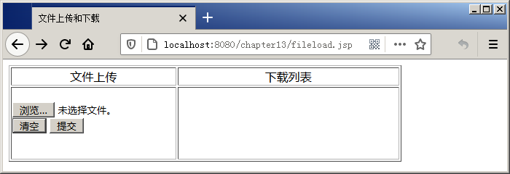
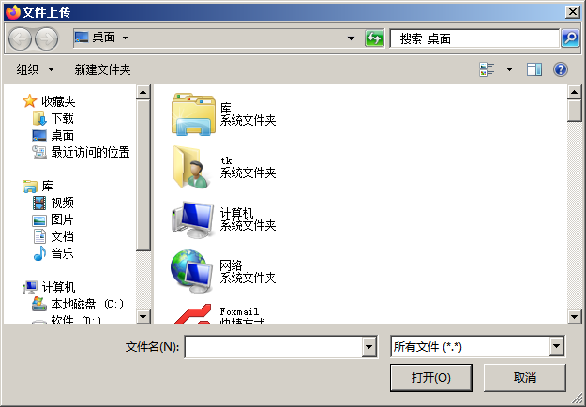
13.3.3 案例：文件上传和下载
启动chapter13项目，在浏览器中访问fileupload.jsp页面，访问地址为http://localhost:8080/chapter13/fileload.jsp。fileupload.jsp页面显示效果如图所示。
单击上图所示的“浏览...”按钮，弹出“文件上传”对话框，具体如图所示。
STEP 05

Slide 93
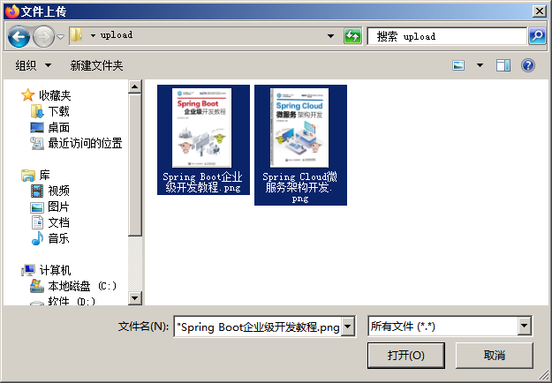
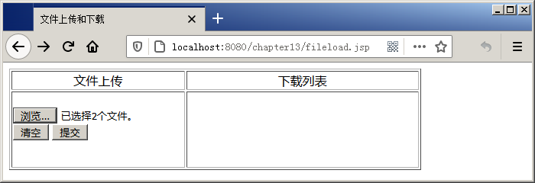
13.3.3 案例：文件上传和下载
在“文件上传”对话框中，选择需要上传的文件进行上传，在此，选中2个同时上传的文件，具体如图所示。
单击上图所示对话框的右下角“打开”按钮，完成上传文件的选择。完成文件选择之后，“文件上传”对话框自动关闭。此时，fileupload.jsp页面显示效果如图所示。
STEP 06

Slide 94
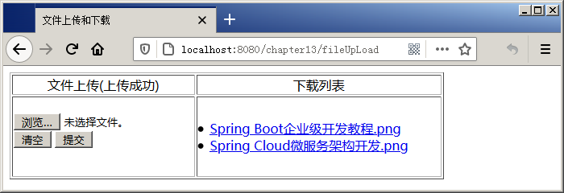
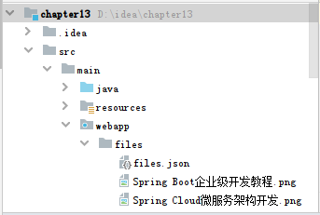
13.3.3 案例：文件上传和下载
在fileupload.jsp页面显示效果图中，“浏览...”按钮后面显示选择了2个文件。单击“提交”按钮向服务端发送上传请求，fileupload.jsp页面显示效果如图所示。
在上图中，左侧栏显示文件上传成功信息，右侧的栏中展示了刚上传成功的文件列表。此时，项目files文件夹下的内容如图所示。
STEP 07

Slide 95
13.3.3 案例：文件上传和下载
中文乱码问题
在实现文件下载的功能时，还需要注意文件中文名称的乱码问题。在使用Content-Disposition设置参数信息时，如果Content-Disposition中设置的文件名称出现中文字符，需要针对不同的浏览器设置不同的编码方式。目前Content-Disposition支持的编码方式有UrlEncode编码、Base64编码、RFC2231编码和ISO编码。本案例不对全部浏览器的编码方式进行设置，只对FireFox浏览器和非FireFox浏览器（如IE）分别进行编码设置。

Slide 96
13.3.3 案例：文件上传和下载
实现文件下载：（1）在文件FileController.java中新增一个方法getFilename()，根据浏览器进行编码设置，并返回编码后的文件名。
STEP 08
public String getFileName(HttpServletRequest request,
String filename) throws Exception {
BASE64Encoder base64Encoder = new BASE64Encoder();
String agent = request.getHeader("User-Agent");
if (agent.contains("Firefox")) {// 火狐浏览器
filename = "=?UTF-8?B?" + new String
(base64Encoder.encode(filename.getBytes("UTF-8"))) + "?=";
} else {// IE及其他浏览器
filename = URLEncoder.encode(filename, "UTF-8"); }
return filename; }

Slide 97
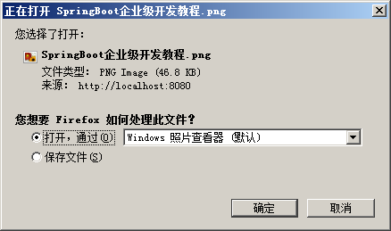
13.3.3 案例：文件上传和下载
实现文件下载：（2）在文件FileController.java中新增一个方法fileDownload()，用于下载文件。从fileDownload()方法的形参中获取下载文件的名称，根据下载文件的名称，下载files文件夹中对应名称的文件。
（3）启动chapter13项目，单击步骤7中的fileupload.jsp页面显示效果图所示的“SpringBoot企业级开发教程.png”超链接，弹出下载对话框，具体如图所示。
在上图中，可以选择“打开，通过(O)”单选按钮，然后单击对话框的“确定”按钮直接打开下载文件。也可以选择“保存文件(S)”单选按钮，然后单击对话框的“确定”按钮进行下载文件的保存。至此，文件上传和下载案例全部完成。
STEP 09

Slide 98
本章小结
本
章
小
结
本章首先对Spring MVC中的异常处理进行了讲解，包括简单异常处理器、自定义异常处理器和异常处理注解；然后讲解了拦截器，包括拦截器概述、拦截器的配置、拦截器的执行流程和拦截器的应用；最后对文件上传和下载进行了详细讲解。通过本章的学习，读者能够掌握Spring MVC统一异常处理，掌握自定义拦截器的编写，并能够掌握文件上传和下载。

